Slide 1
Trabajo VV
Omar Piñeiro Parada
Violeta Macías de Miguel
Javier Gómez de Lucio
Javier Herrero Sánchez
Alejandro Carlos del Rio Álvarez

Slide 2
Caja negra

Slide 3
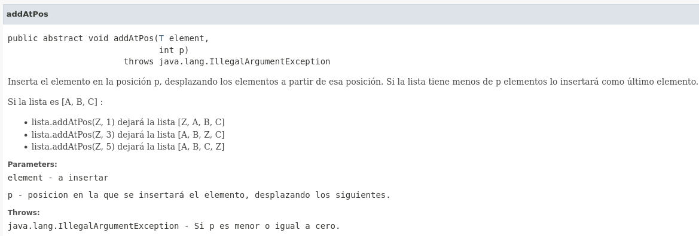
Test addAtPos

Slide 4
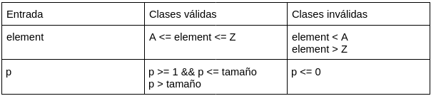
Test addAtPos
Para los tests se han identificado las siguientes clases de prueba:
element {“@”, “A”, “B”, “M”, “Y”, “Z”, “[“}
p {0, 1, 2, tamaño / 2, tamaño - 1, tamaño, tamaño + 1}
Debido a la gran cantidad de casos de prueba (7²), se ha determinado que es necesario el empleo de CSV. Para ello, se ha usado el siguiente patrón para construirlo:
element, p, resultado
Ejemplo: "@, 1, CBCDE",

Slide 5
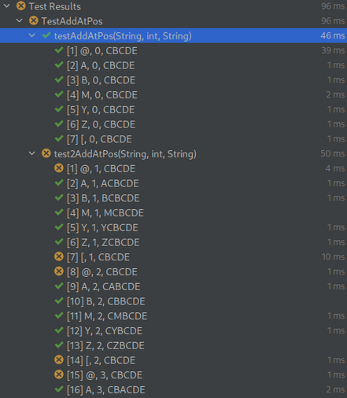
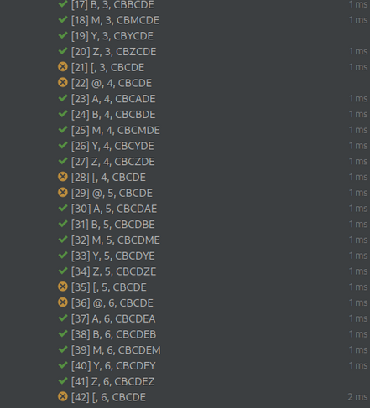
Test addAtPos (Resultados)

Slide 6
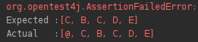
Test addAtPos
Como se puede observar, los tests que fallan son los que usan elementos que no son letras. Por ejemplo, en el resultado del test (@, 1, CBCDE) se comprueba que también se aceptan símbolos. Esto incumple la funcionalidad expuesta en el enunciado de solo aceptar letras mayúsculas.

Slide 7
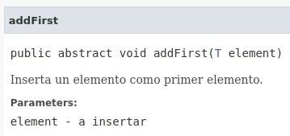
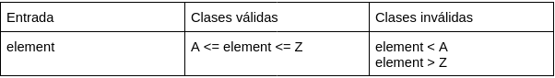
Test addFirst
Para los tests se han identificado las siguientes clases de prueba:
element {“@”, “A”, “B”, “M”, “Y”, “Z”, “[“}
Se ha usado un CSV para agrupar todos los casos de prueba (7). La estructura del mismo es:
element, resultado
Ejemplo: “@, CBCDE”,

Slide 8
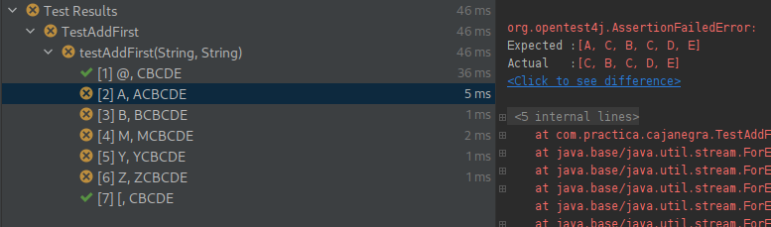
Test addFirst (Resultados)
Como se ve en los tests, fallan los que añaden una letra mayúscula debido a que el método no cumple su función de añadir una letra al principio. Es por esto que se ejecutan satisfactoriamente los tests con símbolos ya que no los tiene que añadir.

Slide 9
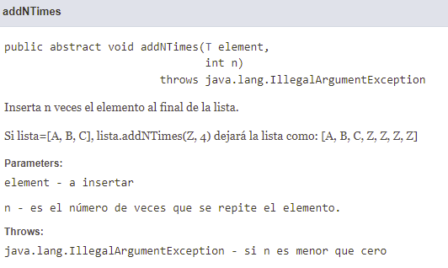
Test addNTimes

Slide 10
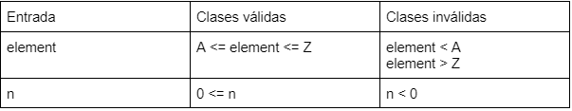
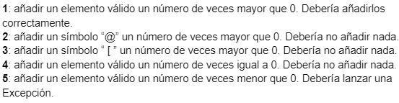
Test addNTimes
Para los tests se han identificado los siguientes casos de prueba:
Pruebas que se han implementado:

Slide 11
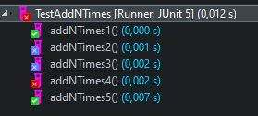
Test addNTimes (Resultados)
Las pruebas 2 y 3 fallan porque el método consigue añadir símbolos a la lista.
La prueba 4 también falla porque al recibir el método un n=0, éste lanza una excepción, cuando debería ser un parámetro válido.

Slide 12
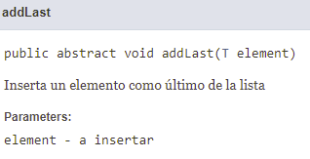
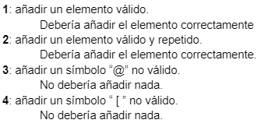
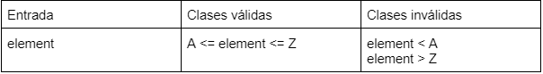
Test addLast
Las pruebas implementadas son:
Pruebas identificadas:

Slide 13
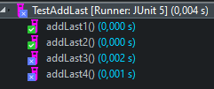
Test addLast (Resultados)
Las pruebas 1 y 2 funcionan correctamente.
Las pruebas 3 y 4 fallan, ya que el método consigue añadir los símbolos a la lista.

Slide 14
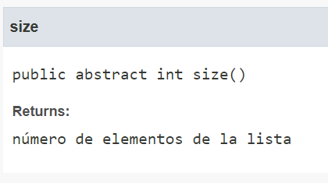
Test size

Slide 15
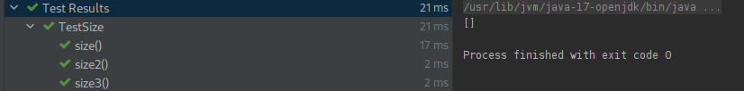
Test size
Para los test se han identificado los siguientes casos de prueba
lista vacía (“”)
lista de un elemento("A")
lista de 2 o más elementos("A", "B", "C")

Slide 16
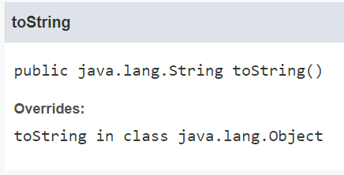
Test toString

Slide 17
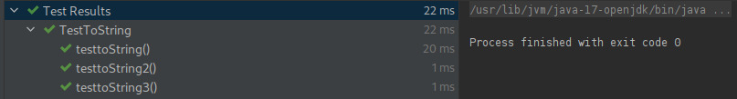
Test toString
Para los test se han identificado los siguientes casos de prueba
lista vacía (“”)
lista de un elemento("A")
lista de 2 o más elementos("A", "B", "C")

Slide 18
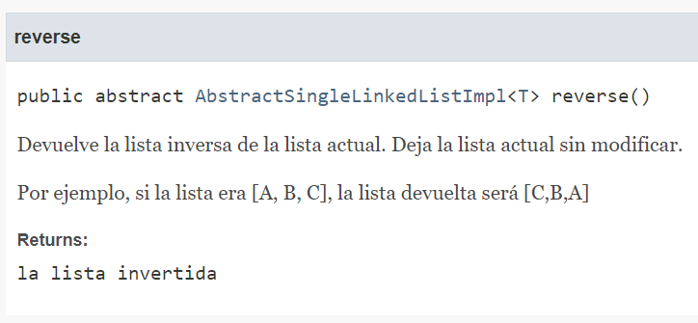
Test reverse

Slide 19
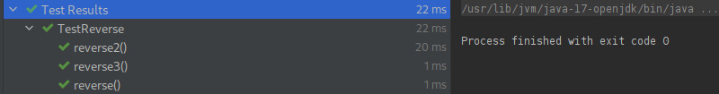
Test reverse
Para los test se han identificado los siguientes casos de prueba
lista vacía (“”)
lista de un elemento("A")
lista de 2 o más elementos("A", "B", "C")

Slide 20
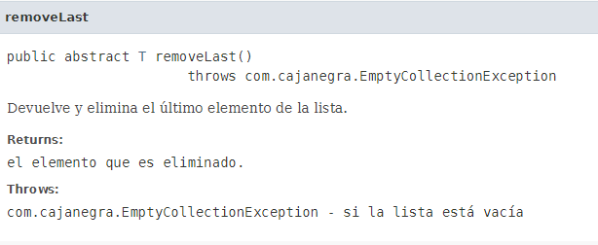
Test removeLastTest()

Slide 21
Test removeLastTest()
Para los test se han identificado los siguientes casos de prueba
lista vacía
lista de un elemento
lista de 2 o más elementos

Slide 22
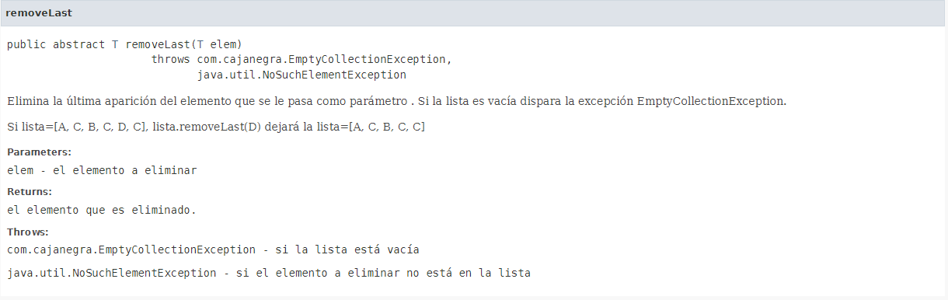
Test removeLastTest(T elem)

Slide 23
Test removeLastTest(T elem)
Para los test se han identificado los siguientes casos de prueba:
element {“A”,”B”,”C”,”D”}
lista vacía
lista de 1 elemento
lista de 2 o más elementos
Entrada | Clases Válidas | Clases Inválidas
Element | A <= element <= Z para todo elemento que esté presente en la lista | element < A element > Z y los elementos que no estén en la lista

Slide 24
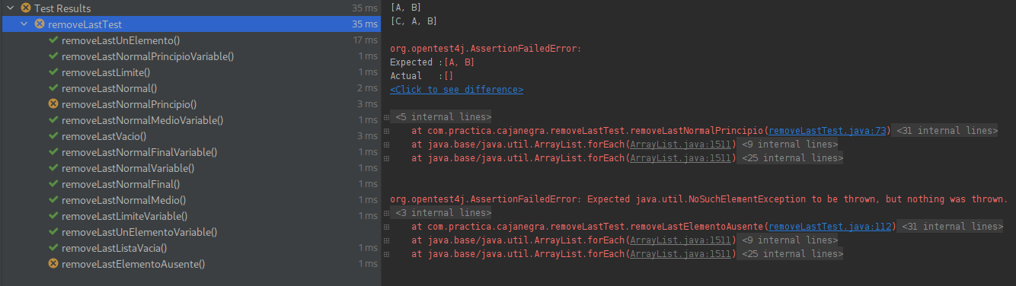
Test removeLastTest() y
Test removeLastTest(T elem) resultados
Como se puede ver fallan dos test, esto es debido a que si se pretende eliminar el primer elemento de una lista de por lo menos dos elementos se eliminará en su lugar la lista entera, el otro test que falla es el que prueba si se lanza la excepción

Slide 25
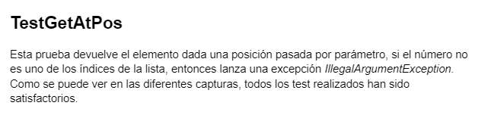

Slide 26
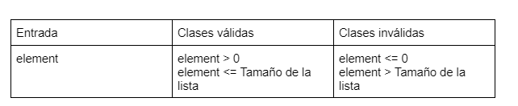
Test get at pos (Casos de prueba)

Slide 27
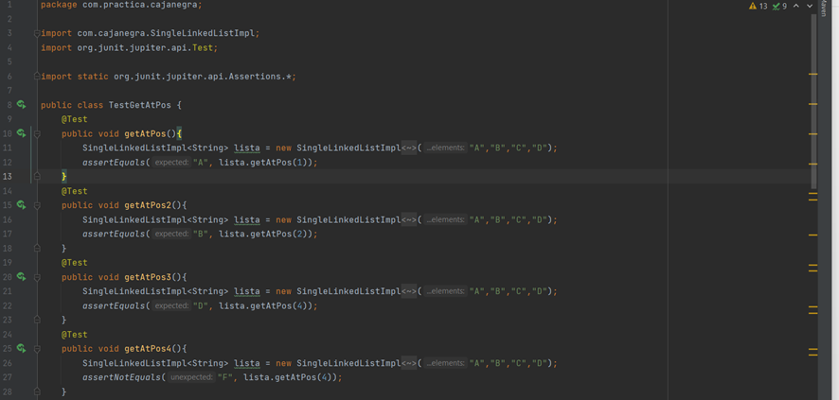
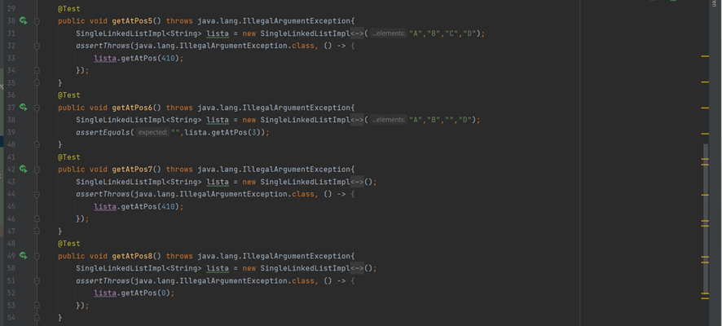
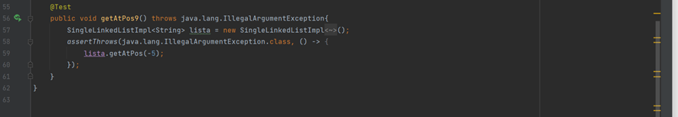
Test get at pos (Resultados)

Slide 28
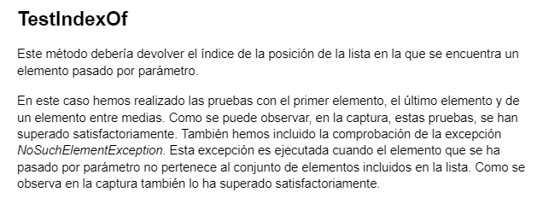

Slide 29
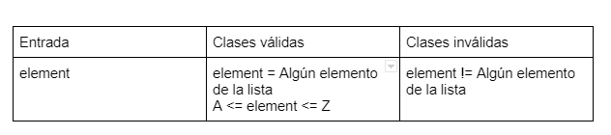
TestIndexOf (Casos de prueba)

Slide 30
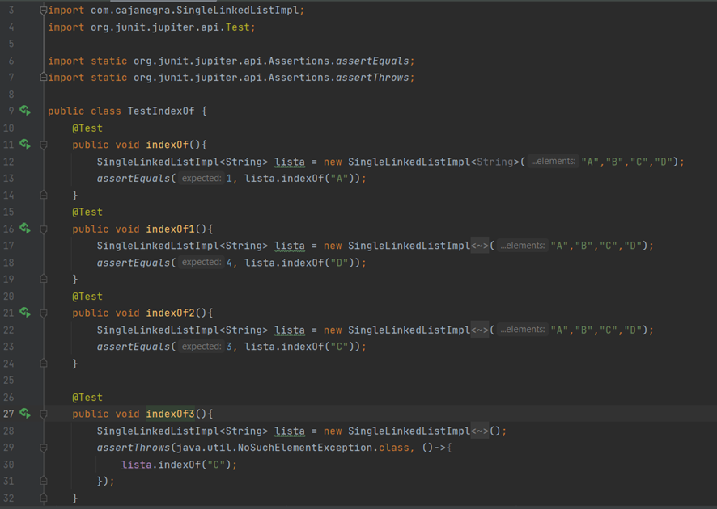
TestIndexOf (Resultados)

Slide 31
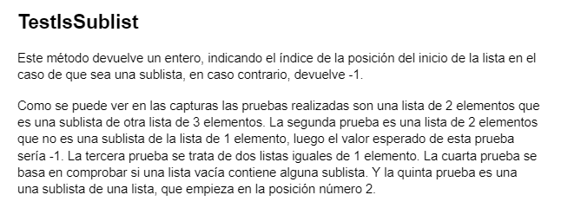

Slide 32
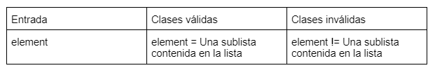
TestIsSubList (Casos de prueba)

Slide 33
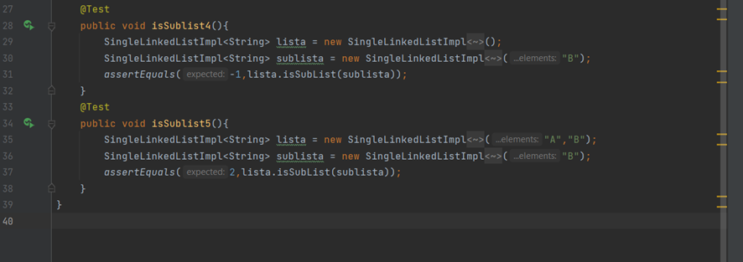
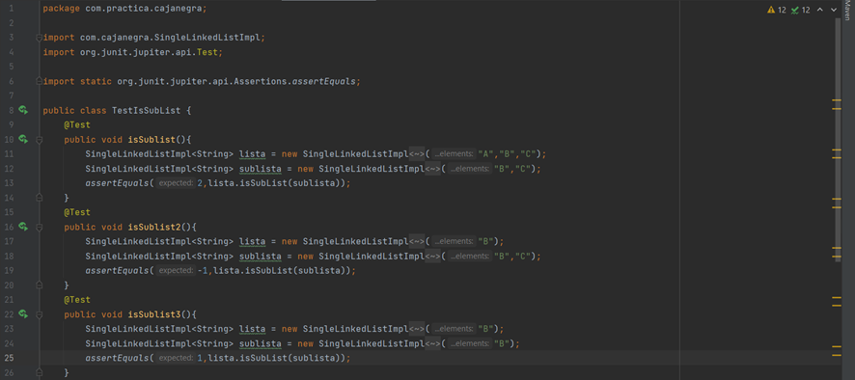
TestIsSubList (Resultados)

Slide 34
Caja blanca

Slide 35
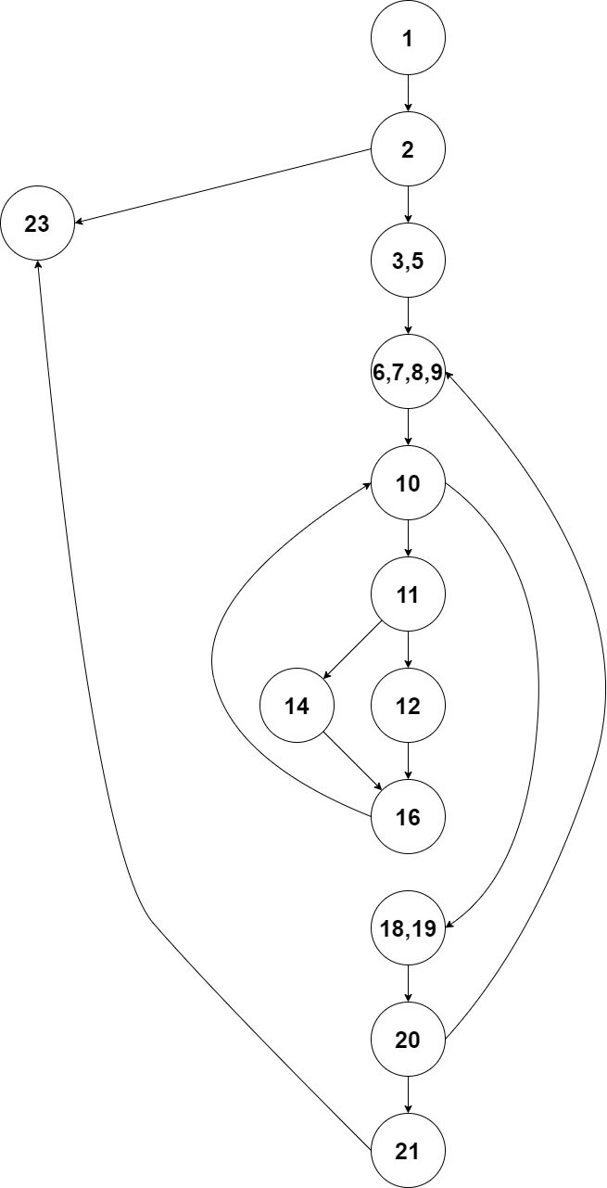
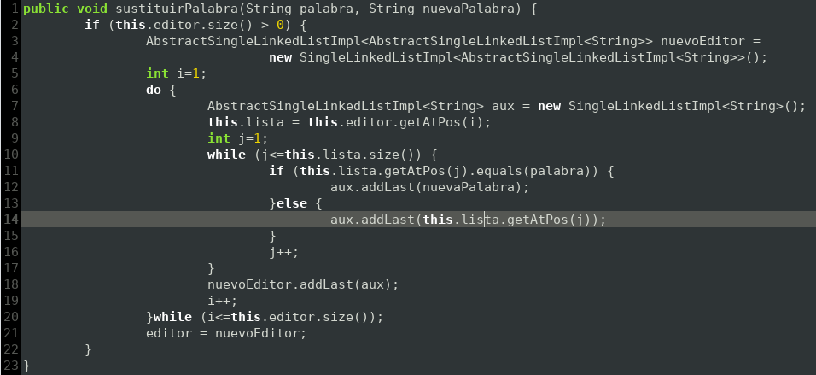
Método sustituirPalabra

Slide 36
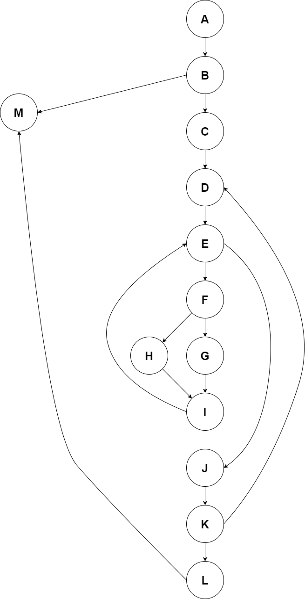
Método sustituirPalabra
COMPLEJIDAD CICLOMÁTICA
V(G) = Nº de regiones = 5
V(G) = Nº aristas - Nº de nodos + 2 = 16 - 13 + 2 = 5
V(G) = nodos predicado +1 = 4 + 1 = 5
CAMINOS
Camino 1: A,B,M
Camino 2: A,B,C,D,E,J,K,L,M
Camino 3: A,B,C,D,E,F,H,I,E,J,K,L,M
Camino 4: A,B,C,D,E,F,G,I,E,J,K,L,M
Camino 5: A,B,C,D,E,J,K,D,E,J,K,L,M

Slide 37
Método sustituirPalabra
El camino 2 y 5 son inviables, debido a que el editor tiene que tener un tamaño mayor a 0 (Nodo B), y la condición del while (Nodo E) indica que la línea tiene que ser mayor que 0, no es posible que se cumpla la primera condición y a la vez se incumpla la segunda en la primera iteración.

Slide 38
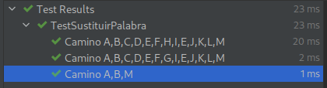
Método sustituirPalabra
Por lo tanto hay que probar tres caminos:
ABM
ABCDEFGIEJKLM
ABCDEFHIEJKLM
Tests pasados satisfactoriamente

Slide 39
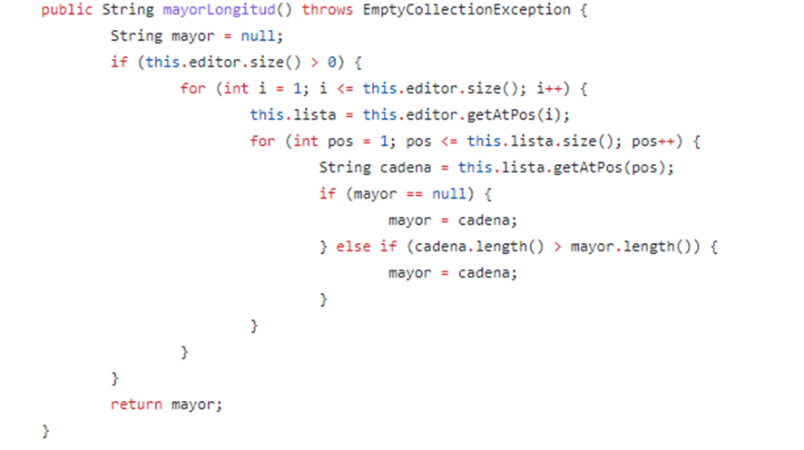
Método MayorLongitud()

Slide 40
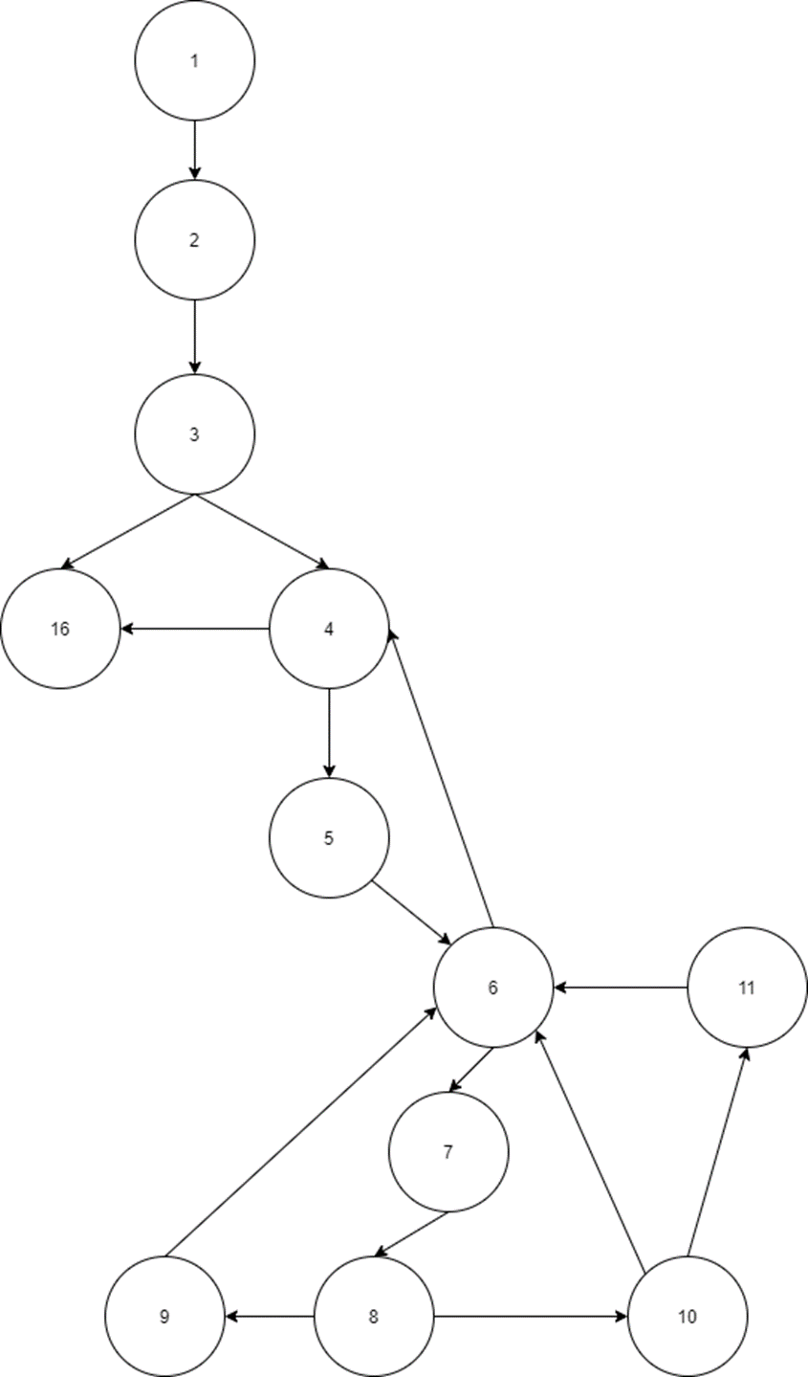
Método MayorLongitud()
a través del estudio del código obtenemos el siguiente grafo:

Slide 41
Método MayorLongitud()
Complejidad Ciclomática:
V(G)= = Nº aristas - Nº de nodos + 2 = 16 – 12 + 2 = 6
Los cuatro caminos recorribles son :
Camino : 1 , 2 , 3 , 16
Camino2 : 1 , 2 , 3 , 4 , 5 , 6 , 7 , 8 , 9 , 6 , 4 , 16
Camino3 : 1 , 2 , 3 , 4 , 5 , 6 , 7 , 8 , 10 , 11 , 6, 4 , 16
Camino4 : 1 , 2 , 3 , 4 , 5 , 6 , 7 , 8 , 10 , 6 , 4 , 16

Slide 42
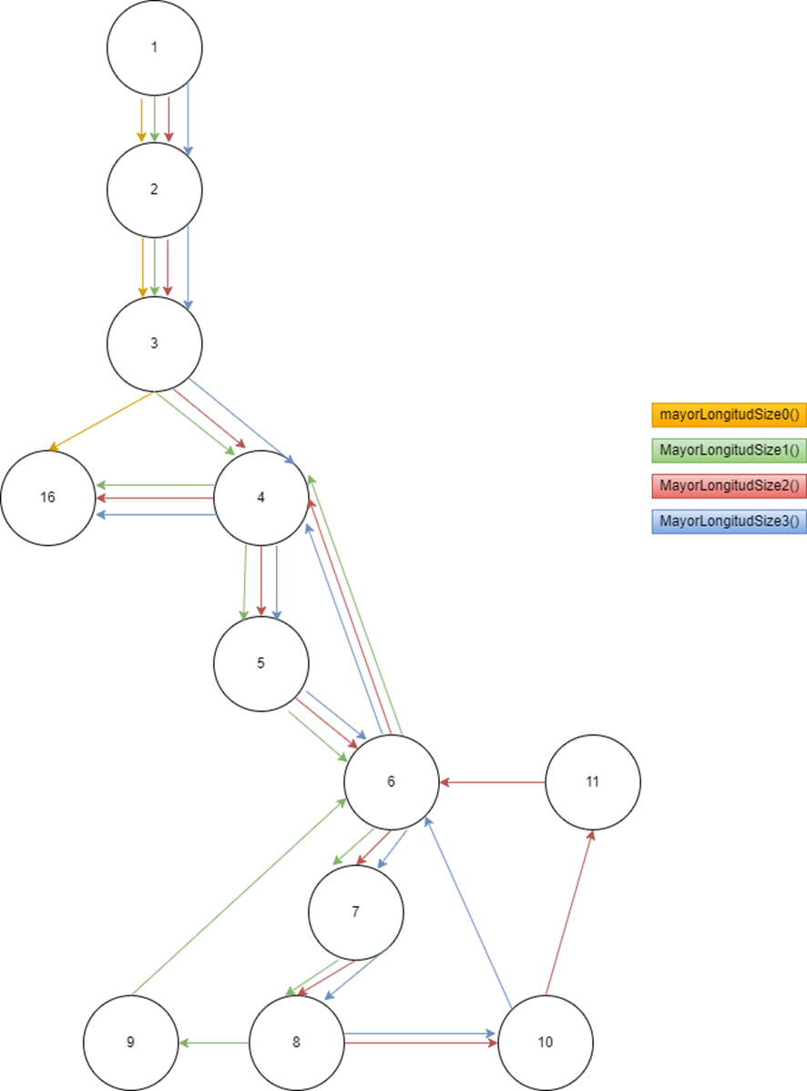
Método MayorLongitud()
En la siguiente imagen se muestran los
caminos recorribles junto con el nombre
de la prueba que los prueba:

Slide 43
Método MayorLongitud()
Caminos:
Hay 6 caminos de los cuales 2 son inviables siendo estos :
CaminoInviable1: 1 , 2 , 3 , 4 , 16
CaminosInviable2: 1 , 2 , 3 , 4 , 5 , 6 , 4 , 16
El camino Inviable 1 es inviable pues de cumplirse la condición para entrar en el if también se cumpliréa obligatoriamente la condición para entrar al for al menos una vez pues el editor ha de ser mayor que 0 mientras que i comienza en 1 y ha de ser menor o igual que editor, como el valor mínimo de editor es 1 siempre se hará el for una vez mínimo.
El camino inviable 2 es inviable porque de entrar al primer bucle for se entrará obligatoriamente al segundo pues la lista tendrá longitud mínima de 1 al añadirse un elemento en la instrucción inmediatamente posterior al primer for.

Slide 44
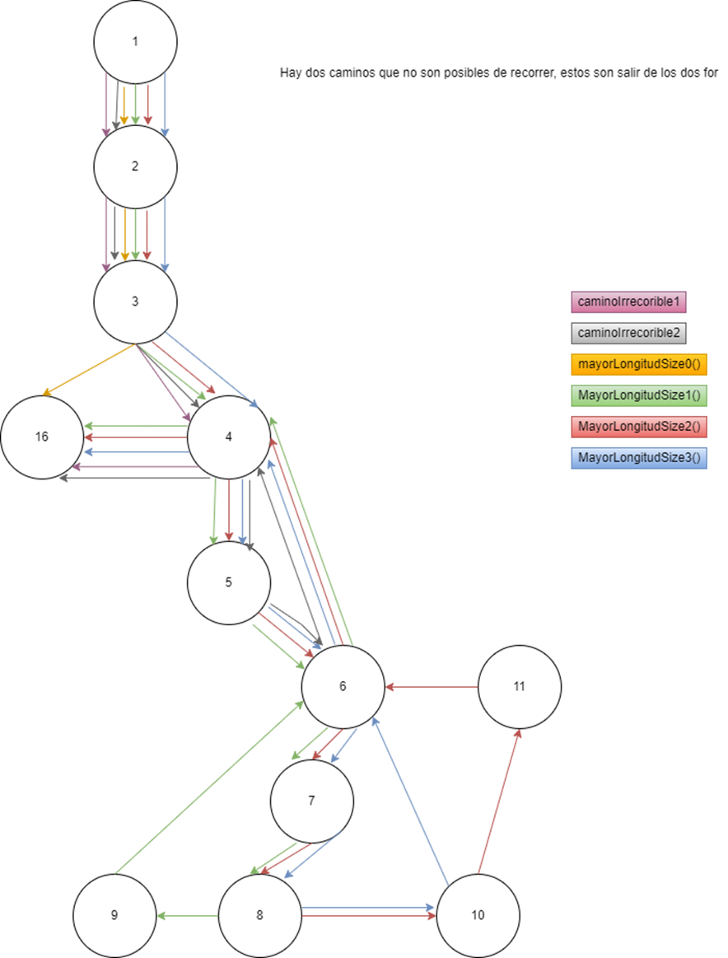
Método MayorLongitud()
En la siguiente imagen se muestran todos los caminos:

Slide 45
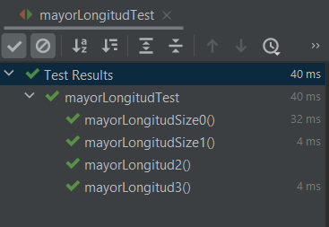
Método MayorLongitud() Resultados
Tras ejecutar los test los resultados son los siguientes:

Slide 46
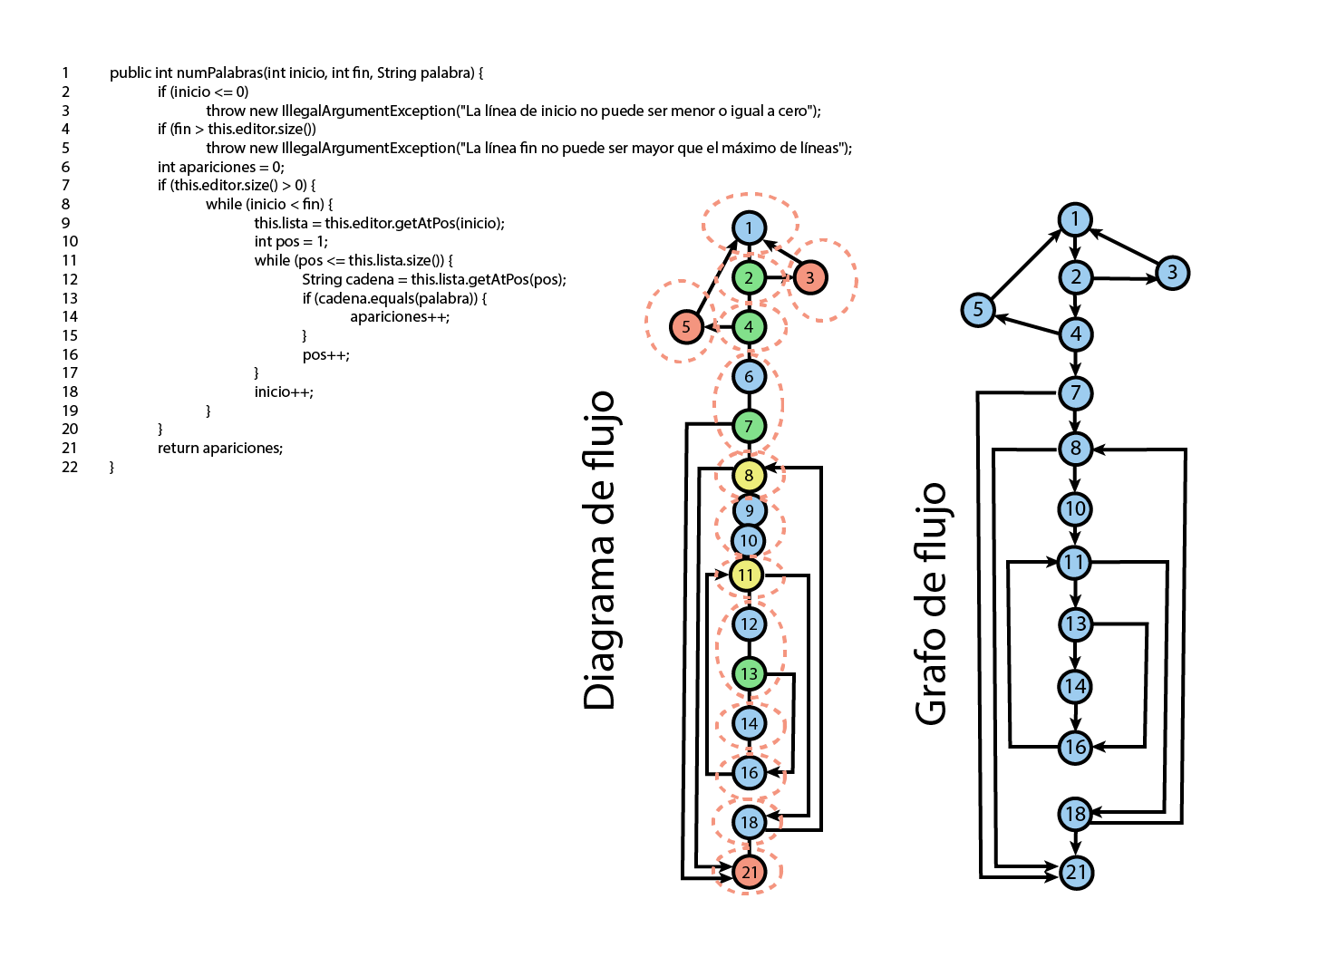
Método NumPalabras

Slide 47
Método NumPalabras
V(G)= = Nº aristas - Nº de nodos + 2 = 16 – 12 + 2 = 6
CAMINOS:
Camino A: 1, 2, 3, 1
Camino B: 1, 2, 4, 5, 1
Camino C: 1, 2, 4, 7, 21
Camino D: 1, 2, 4, 7, 8, 21
Camino E: 1, 2, 4, 7, 8, 10, 11, 18, 21
Camino F: 1, 2, 4, 7, 8, 10, 11, 13, 16, 11, 18, 21
Camino G: 1, 2, 4, 7, 8, 10, 11, 13, 14, 16, 11, 18, 21
Camino H: 1, 2, 4, 7, 8, 10, 11, 13, 14, 16, 11, 18, 8, 21

Slide 48
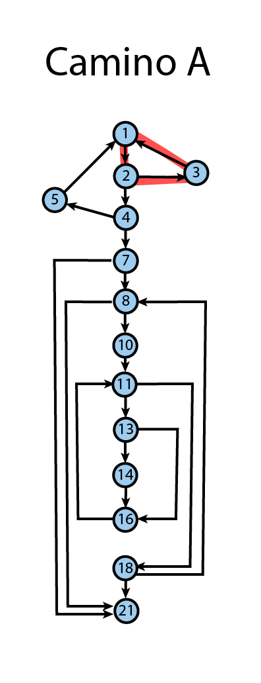
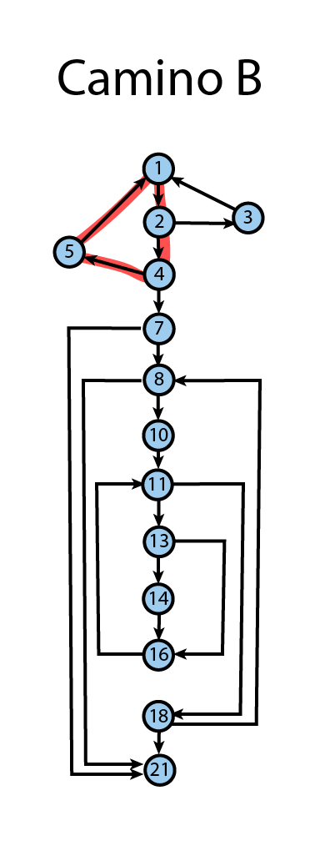
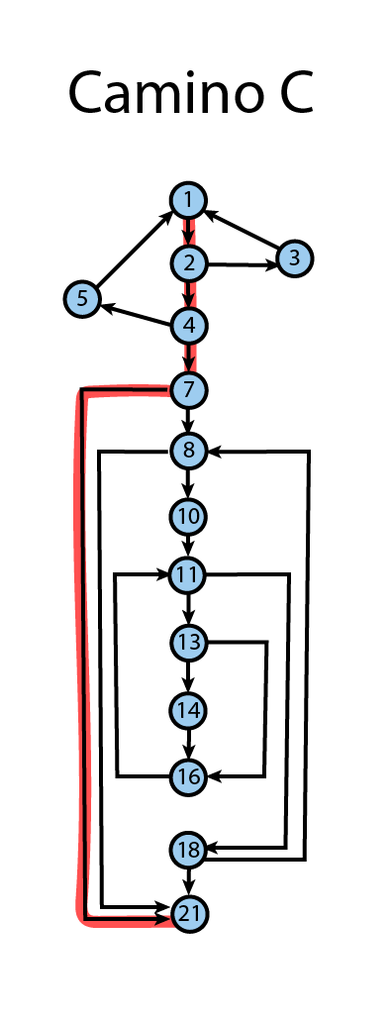


Slide 49





Slide 50

Método NumPalabras
(Resultados)

Slide 51
Integración

Slide 52

Test addRemoteSystem (ValidUser)
Usuario y sistema válidos
Llamada al DAO de autenticación y al DAO acceso a datos del sistema así como sus validaciones.
Instanciación del SystemManager con mocks creados.
Llamada a addRemoteSystem y comprobación llamadas y orden de getAuthData y updateSomeData.

Slide 53

Test addRemoteSystem (ValidUser)
Usuario válido y sistema inválido
Llamada al DAO de autenticación y al DAO acceso a datos del sistema así como sus validaciones.
Instanciación del SystemManager con mocks creados.
Llamada a addRemoteSystem y comprobación llamadas y orden de getAuthData y updateSomeData.

Slide 54

Test addRemoteSystem (InvalidUser)
Usuario y sistema inválidos
Llamada al DAO de autenticación y al DAO acceso a datos del sistema así como sus validaciones.
Instanciación del SystemManager con mocks creados.
Llamada a addRemoteSystem y comprobación llamadas y orden de getAuthData y updateSomeData.

Slide 55

Test addRemoteSystem (InvalidUser)
Usuario inválido y sistema válido
Llamada al DAO de autenticación y al DAO acceso a datos del sistema así como sus validaciones.
Instanciación del SystemManager con mocks creados.
Llamada a addRemoteSystem y comprobación llamadas y orden de getAuthData y updateSomeData.

Slide 56
Test addRemoteSystem (Resultados)
Se han pasado todos los tests satisfactoriamente

Slide 57

Test deleteRemoteSystem(String userId, String remoteId)

Slide 58


Test deleteRemoteSystem(Valid user)
Llamada al DAO de autenticación y al DAO acceso a datos del sistema así como sus validaciones a través de la creación de mocks de la clase AuthDao y de GenericDao.
Llamada a deleteRemoteSystem y comprobación llamadas y orden de getAuthData y deleteSomeData.
Se llama a los métodos getAuthData y deleteSomeData.
Instanciación del SystemManager con mocks creado.
Usuario y Sistema válidos:

Slide 59


Test deleteRemoteSystem(Resultado)
Usuario y Sistema válidos:
Se produce un error de argumentos:

Slide 60


Test deleteRemoteSystem(Valid user)
Llamada al DAO de autenticación y al DAO acceso a datos del sistema así como sus validaciones a través de la creación de mocks de la clase AuthDao y de GenericDao.
Llamada a deleteRemoteSystem y comprobación llamadas y orden de getAuthData y deleteSomeData.
Se llama a los métodos getAuthData y deleteSomeData.
Instanciación del SystemManager con mocks creado.
Usuario valido y Sistema inválido:

Slide 61



Test deleteRemoteSystem(Resultado)
Usuario valido y Sistema inválido:
Se produce un error de argumentos:

Slide 62


Test deleteRemoteSystem(Invalid user)
Llamada al DAO de autenticación y al DAO acceso a datos del sistema así como sus validaciones a través de la creación de mocks de la clase AuthDao y de GenericDao.
Llamada a deleteRemoteSystem y comprobación llamadas y orden de getAuthData y deleteSomeData.
Se llama a los métodos getAuthData y deleteSomeData.
Instanciación del SystemManager con mocks creado.
Usuario y Sistema inválidos:

Slide 63



Test deleteRemoteSystem(Resultado)
Usuario y Sistema inválidos:
Se produce un error de argumentos:

Slide 64


Test deleteRemoteSystem(Invalid user)
Llamada al DAO de autenticación y al DAO acceso a datos del sistema así como sus validaciones a través de la creación de mocks de la clase AuthDao y de GenericDao.
Llamada a deleteRemoteSystem y comprobación llamadas y orden de getAuthData y deleteSomeData.
Se llama a los métodos getAuthData y deleteSomeData.
Instanciación del SystemManager con mocks creado.
Usuario inválido y Sistema válido:

Slide 65



Test deleteRemoteSystem(Resultado)
Usuario inválido y Sistema válido:
Se produce un error de argumentos:

Slide 66
Test deleteRemoteSystem (Resultados)
Se han producido errores de argumentos en todos los tests:

Slide 67
Test deleteRemoteSystem (Resultados)
En el método deleteRemoteSystem, a la llamada deleteSomeData se le está pasando un objeto User (auth) creado en el propio método (deleteRemoteSystem) en vez de el objeto User que se ha utilizado en la creación del mock.
Podemos concluir que el método deleteRemoteSystem está mal implementado, ya que no sigue el comportamiento esperado.

Slide 68

Test deleteRemoteSystem (Resultados)
Para evitar el fallo explicado anteriormente habría que cambiar la creación de un nuevo usuario para el objeto auth de tipo usuario por uno con el id del objeto usuario creado en el mock, quedaría de la siguiente manera:
De esta forma los test se pasarían satisfactoriamente siguiendo el comportamiento esperado.

Slide 69

Test StopRemoteSystem()
TestStopRemoteSystem()
Se probarán las 4 combinaciones de usuario valido/no valido con sistema valido/no valido.
Para lo cual se crearán mocks de la clase AuthDao y de GenericDao.
Para las pruebas se comprobará lo que retorna el método así como que los metodos getAuthData y el metodo getSomeData se hayan ejecutado en dicho orden.
-Usuario y Sistema Válidos :

Slide 70

Test StopRemoteSystem()
-Usuario Valido y Sistema Inválido :

Slide 71

Test StopRemoteSystem()
-Usuario Invalido y Sistema Válido :

Slide 72

Test StopRemoteSystem()
-Usuario y Sistema Inválidos :

Slide 73




Test StopRemoteSystem() Resultados
Se han pasado todos los test satisfactoriamente

Slide 74
Test StartRemoteSystem()
Se probarán las 4 combinaciones de usuario valido/no valido con sistema valido/no valido.
Para lo cual se crearán mocks de la clase AuthDao y de GenericDao.
Para las pruebas se comprobará lo que retorna el método así como que los metodos getAuthData y el metodo getSomeData se hayan ejecutado en dicho orden.
-Usuario y Sistema Válidos :

Slide 75


Pruebas con usuario válido

Slide 76


Pruebas con usuario válido

Slide 77


Test StartRemoteSystem()
(Resultados)

